Slide 1
Oogletsels 2021

Slide 2
Indeling oogletsels
Niet-perforerend (stomp) oogletsel: door een stomp trauma
Oppervlakkige verwonding van het hoornvlies: cornea erosie, vuiltje in oog
Oogletsel door een stomp trauma (stomp geweld) van bijv. het hoornvlies, slijmvlies, lens, iris, netvlies en oogkas
Chemisch letsel (etsing), thermisch letsel (verbranding)
Stralingsletsel (lasogen)
Laserpen / laserlicht
Vuurwerk letsel
Perforerend oogletsel (door een scherp voorwerp).
7. Perforerend oogletsel

Slide 3
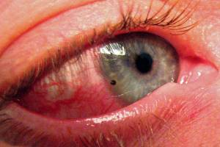
1. Oppervlakkige verwonding van het hoornvlies: cornea erosie, vuiltje in oog
Oorzaak: b.v. roestdeeltjes in het oog
Symptomen: gevoel dat er iets in het oog zit, pijn aan het oog, tranen
Lichtgevoeligheid, roodheid, bloeddoorlopen oog
Behandeling: Verwijder nooit zelf een “voorwerp” dat het oog doorboort heeft of vast zit in het weefsel van het oog! Laat dit altijd door een oogarts doen!
Notes:
Behandeling: ga dan niet wrijven. Spoelen met zoutoplossingDoe dit bij voorkeur niet met kraanwater. Kraanwater is niet steriel en bevat bacteriën die mogelijk een ontsteking veroorzaken. Wel kan het oog uitgespoeld worden met een zoutoplossing (saline)

Slide 4
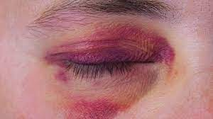
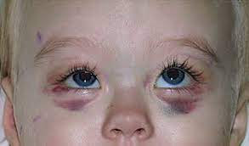
2. Stomp oogletsel
Stomp trauma (stomp geweld) van bijv. het hoornvlies, slijmvlies, lens, iris, netvlies en oogkas
Oorzaak: “blauw oog” door b.v. klap op het oog, een bal op het oog.
Behandeling: koeling door bijvoorbeeld een ijspak. Als een blauw oog pijn doet, er wazig zicht is of er is last van dubbelzien, neem dan onmiddellijk contact op met een oogzorgprofessional of spoedeisende hulp.
Notes:
Behandeling: ga dan niet wrijven. Spoelen met zoutoplossingDoe dit bij voorkeur niet met kraanwater. Kraanwater is niet steriel en bevat bacteriën die mogelijk een ontsteking veroorzaken. Wel kan het oog uitgespoeld worden met een zoutoplossing (saline)

Slide 5
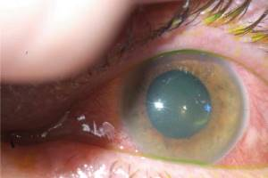
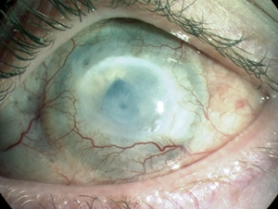
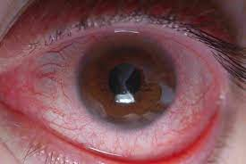
3. Chemisch letsel (etsing), thermisch letsel (verbranding)
Oorzaken: De gevaarlijkste chemicaliën zijn alkaliën, zoals ovenreinigers, gootsteenontstoppers en meststoffen. Zuren zoals bleekmiddel en zwembadchemicaliën kunnen ook letsel veroorzaken, maar zijn minder schadelijk. Dampen van chemicaliën kunnen irritatie aan de ogen veroorzaken.
Symptomen: steken/prikken, branderig gevoel, roodheid, pijn, zwelling oogleden, wazig zicht
Behandeling: ga dan niet wrijven. Spoelen met zoutoplossing. Doe dit bij voorkeur niet met kraanwater (niet steriel)
Notes:
. Kraanwater is niet steriel en bevat bacteriën die mogelijk een ontsteking veroorzaken. Wel kan het oog uitgespoeld worden met een zoutoplossing (saline)

Slide 6
4. Stralingsletsel (lasogen)
Het hoornvlies raakt beschadigd als er te veel fel ultraviolet licht op komt.
Oorzaken: lang in de felle zon zijn zonder zonnebril op het water of in de sneeuw (sneeuwblindheid); onder de zonnebank liggen zonder een beschermende bril, lassen zonder lasbril (las-ogen).
Symptomen: pijn, prikken of ‘branden’. rode ogen, tranende ogen
Uw ogen kunnen niet tegen licht.
Behandeling: Wrijf niet in uw ogen, Draag een zonnebril, dat voorkomt extra irritatie van uw ogen. Draag geen contactlenzen zolang u last heeft van uw ogen of als u oogdruppels of oogzalf gebruikt. Oogverband en verdovende oogdruppels.

Slide 7
5. Laserpen / laserlicht

Slide 8
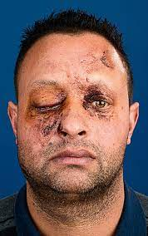
6. Vuurwerk letsel

Slide 9
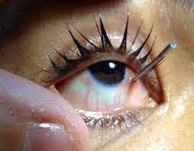

Slide 10
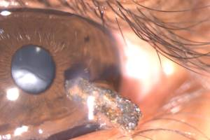
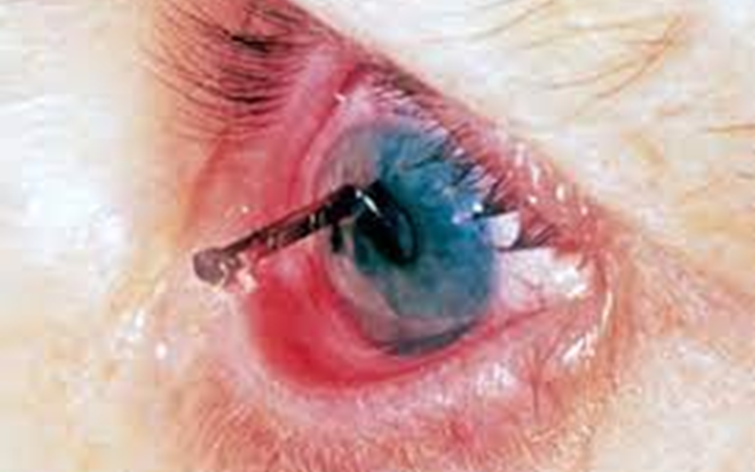
7. perforerend oogletsel (door een scherp voorwerp).
Oorzaak: Als iets met hoge snelheid in het oog terecht komt, kan dit het oog perforeren. Dit is zeer ernstig! 1-1-2 bellen
Symptomen. intense pijn, hoge gevoeligheid, verminderd gezichtsvermogen, bloed uit het oog
Behandeling: oogbewegingen te beperken door oog verbinden met een schone doek of met gaas. Is het voorwerp te groot voor een verband, bedek dan het oog met een papieren beker. Bedek ook het niet-verwonde oog. Dit zorgt ervoor dat beide ogen minder oogbewegingen maken.
Notes:
Behandeling: ga dan niet wrijven. Spoelen met zoutoplossingDoe dit bij voorkeur niet met kraanwater. Kraanwater is niet steriel en bevat bacteriën die mogelijk een ontsteking veroorzaken. Wel kan het oog uitgespoeld worden met een zoutoplossing (saline)

Slide 11
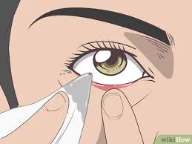
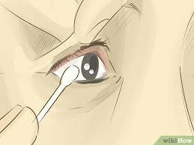
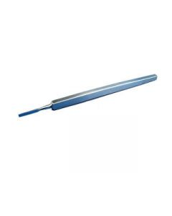
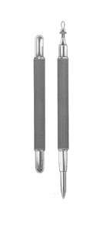
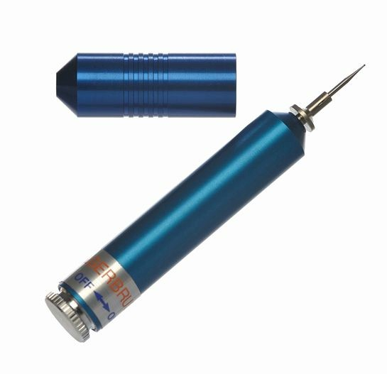
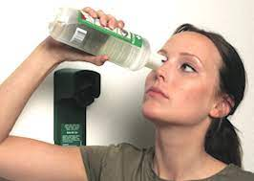
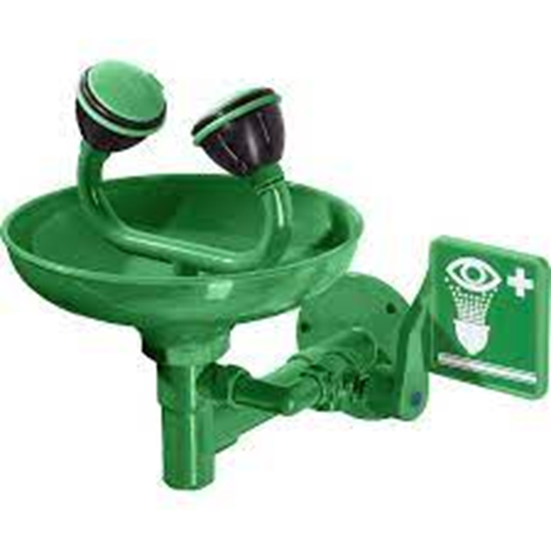
Vuiltje verwijderen
Loszittend vuiltje
Vastzittend vuiltje
Oogspoelen

Slide 12
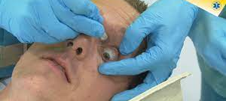
oogspoelen
Het beste werkt een speciale oogdouche of oogspoeling. Dit is een spoelfles welke op het oog gezet kan worden. Door erin te knijpen wordt het oog gespoeld met vloeistof die het oog desinfecteert en de PH neutraliseert. De oogdouche

Slide 13
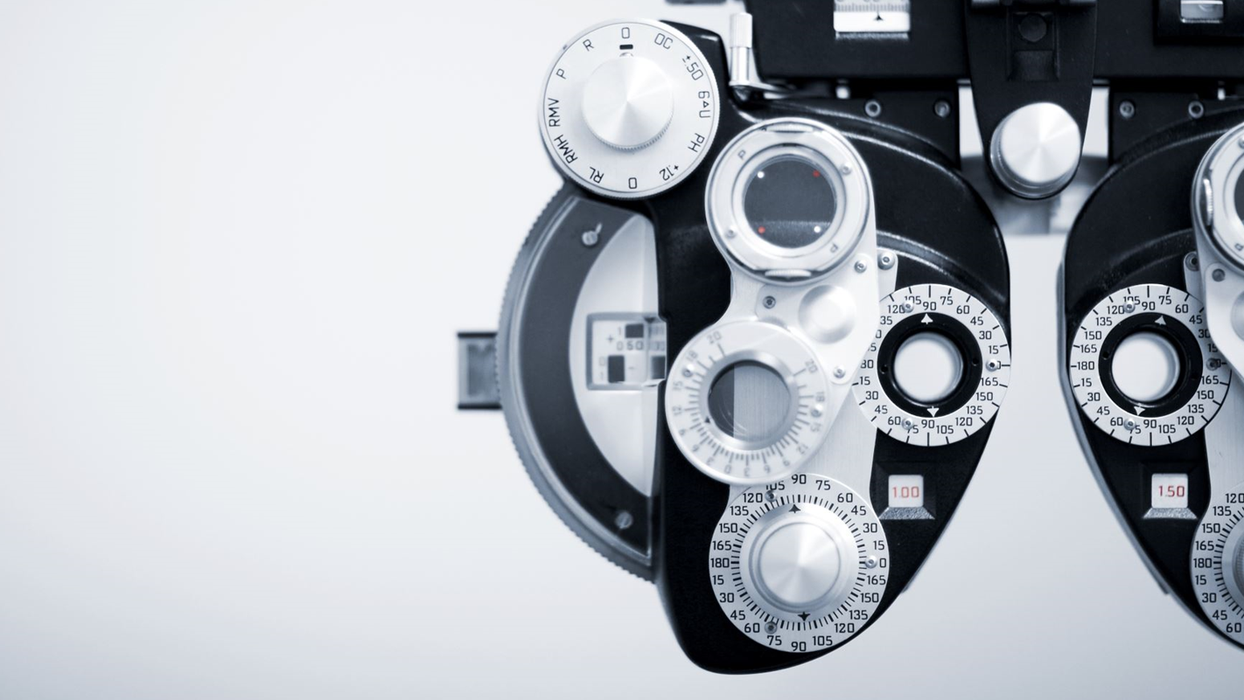
Links
https://www.oogartsen.nl/oogartsen/het_oog/ongevallen_oogletsels_trauma/
https://contactlenscontrole.nl/de-7-meest-voorkomende-oogletsels/

